Slide 1
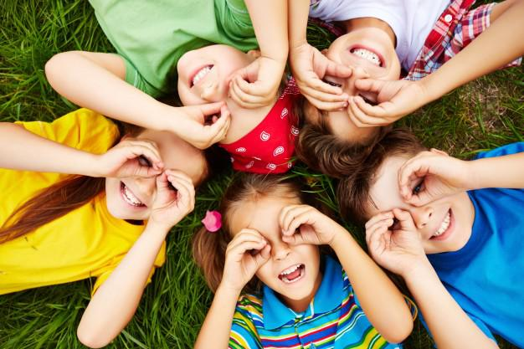
Конкурсний проект на отримання гранту Київського міського голови у галузі освіти за напрямом:
«Новий освітній простір»
«STEM освіта – джерело знань»
Дошкільний навчальний заклад №115

Slide 2
«Якщо хочеш виховати в дітях сміливість розуму, самостійність як особистісну рису, то створи такі умови, щоб спалахи їх думок утворювали царство думки, і дай їм можливість відчути себе в ньому володарями.»
Ш. Амонашвілі

Slide 3
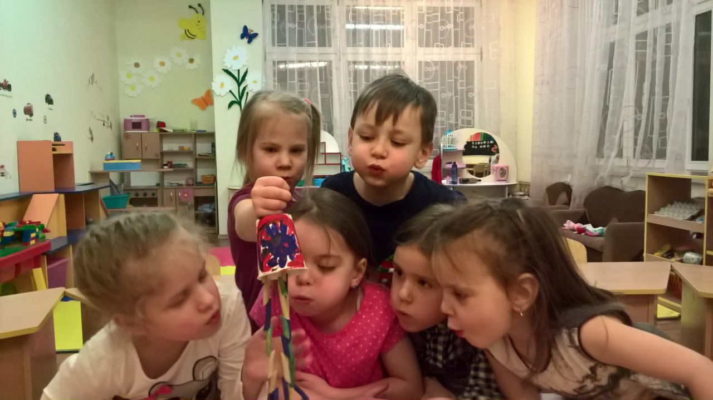
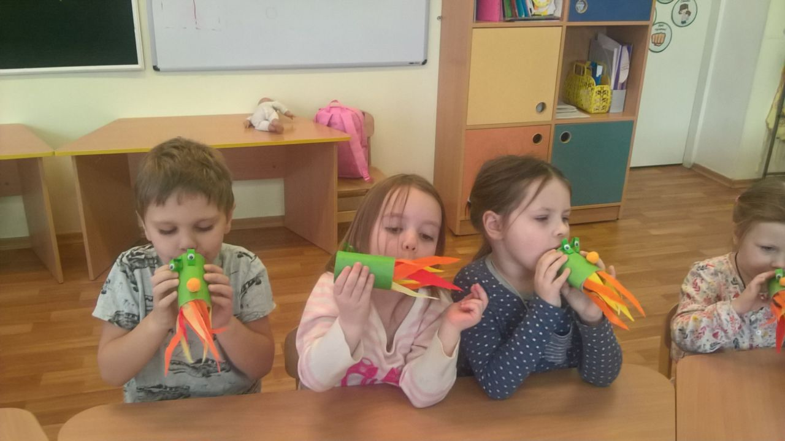
Актуальність та мета проекту

Slide 4
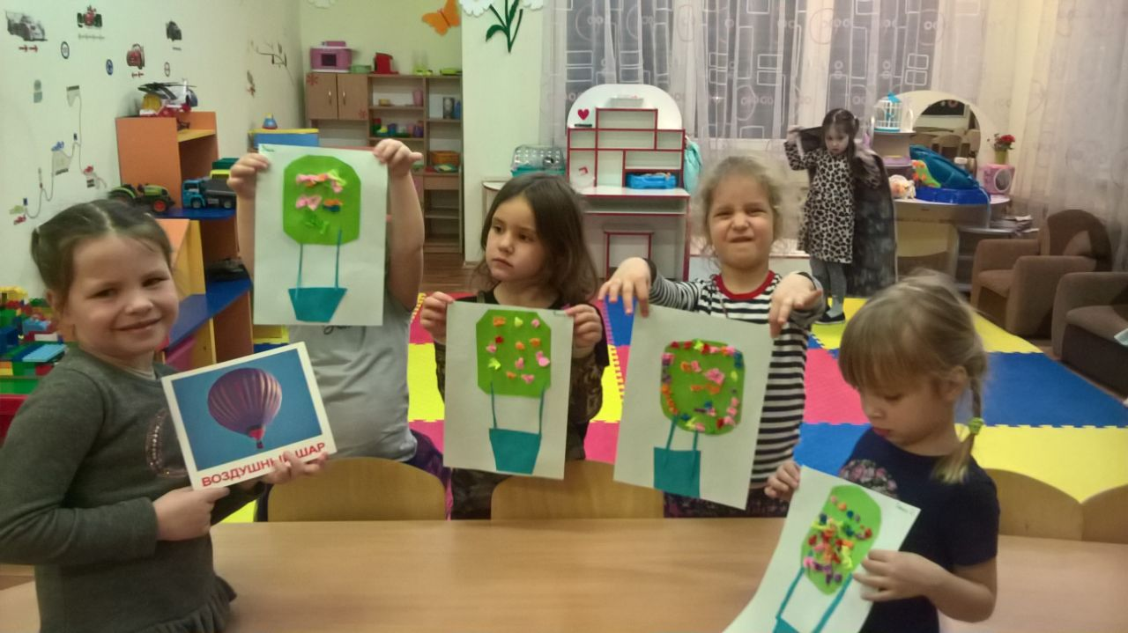
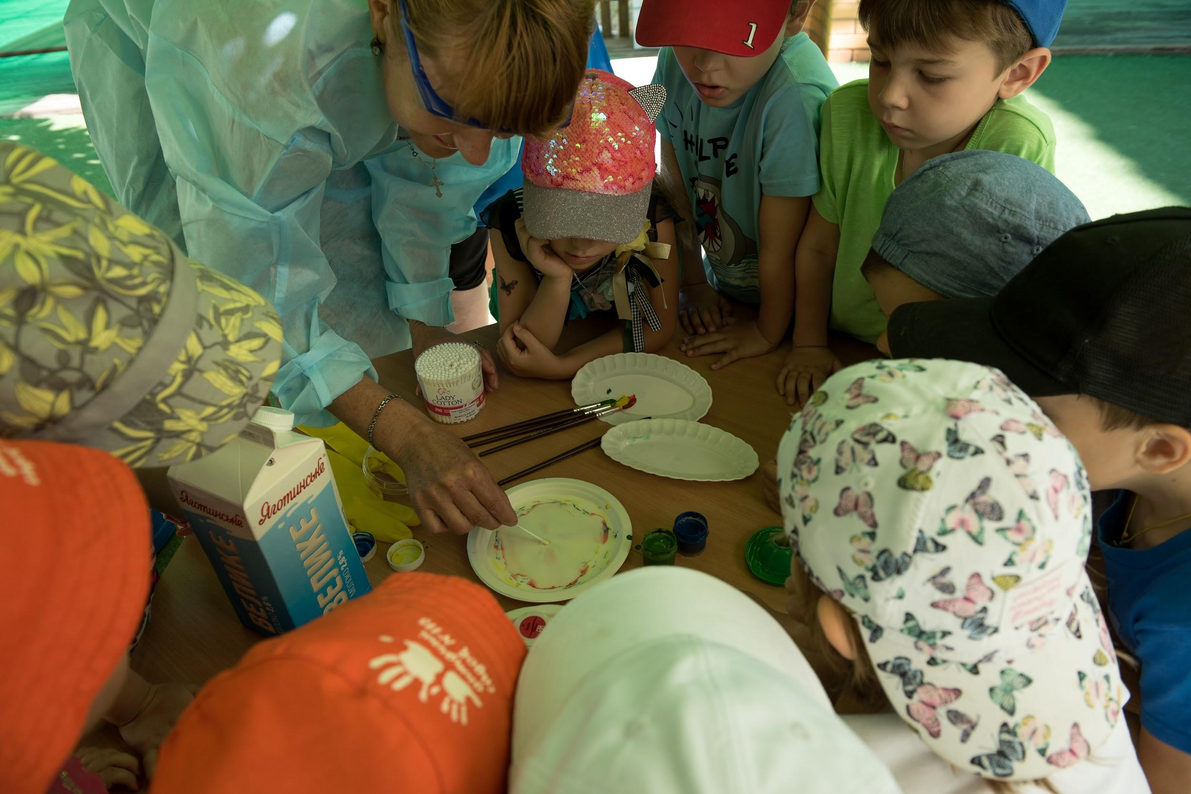
Завдання проекту
3. Задоволення ігрових уподобань кожної дитини;
4. Налагодження партнерських стосунків та створення об’єднань за інтересами;
5. Опанування навичок практичної діяльності, культури спілкування;
1. Розвиток у дітей потреби у реалізації своїх здібностей у процесі ігрової, дослідницько-експериментальної, мовленнєвої, логіко-математичної, будівельно-конструктивної, художньо-продуктивної діяльності;
6. Адаптування до умов групи технологій, які спрямовані на розвиток мислення дошкільників;
7. Удосконалення матеріально-технічного забезпечення для ізації.
їх реал
2. Формувати пізнавальну мотивацію і активність дітей , прищеплюючи смак до власних відкриттів у пізнанні довкілля, уміння самостійно проводити дослідження, домагатися результатів, міркувати, відстоювати свою думку,узагальнювати результати.

Slide 5
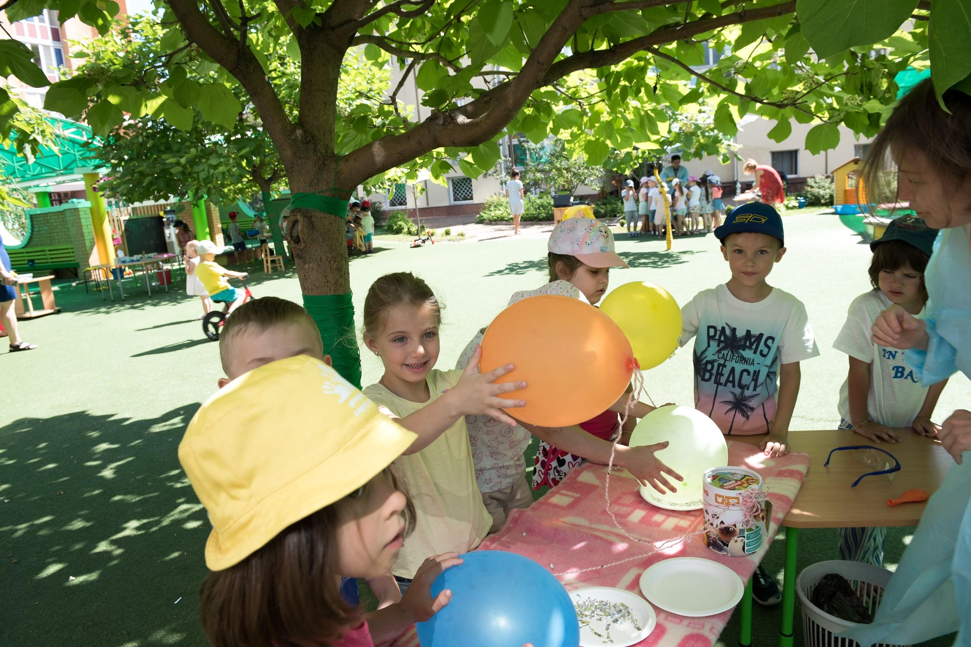
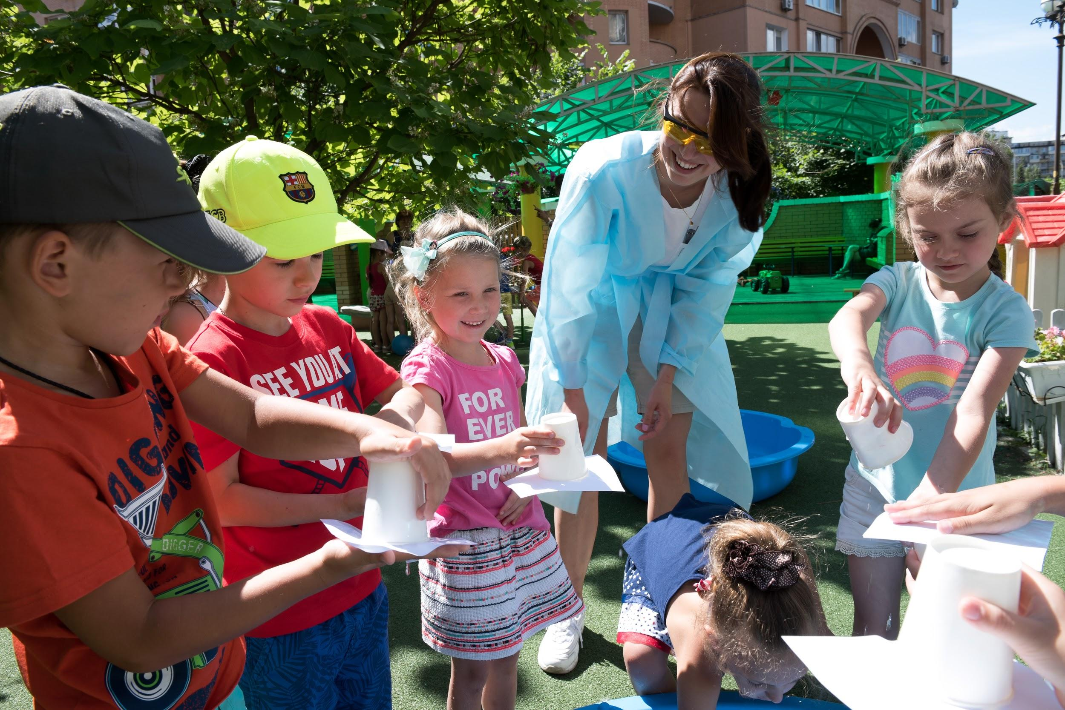
Очікувані результати
удосконалення пізнавальних навичок, здібностей, умінь, збагачення уявлень про навколишній світ;
у процесі роботи дотримуватися співвідношення нового та вже відомого;
можливе використання різних методів і прийомів для активізації інтересу та варіативність стратегій змістовного спілкування педагога з дітьми;
урізноманітнення дидактичних і методичних засобів у процесі пізнання дітьми навколишнього світу;
включення дітей в активний пошук та освоєння нової інформації за допомогою збагачення досвіду дослідницької діяльності, розвиток уміння ставити пізнавальні запитання, виокремлювати протиріччя, проблеми і досягати успіхів у їхньому вирішенні;
отримані знання та вміння сформують у дошкільників життєві компетентності необхідні для успішної самореалізації у подальшому навчанні та житті.

Slide 6
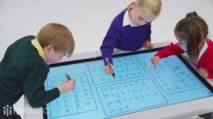
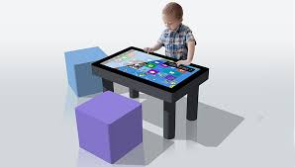
Соціально економічний ефект
впровадження проекту дає дошкільникам доступ до STREAM-освіти використання педагогом навчального матеріалу у тому вигляді якому йому потрібно: презентації, картинки, фотографії, аудіоматеріали;
інтерактивні столи допоможуть замінити реальні, не досить безпечні для дошкільників досліди на віртуальні;
виконання завдань за інтерактивними столами дасть можливість дітям навчатися спілкування, працювати у команді, відшукуючи рішення поставлених завдань;
робота в осередку дасть можливість працювати з дітьми індивідуально та невеликими групами, що підвищить ефективність навчання.

Slide 7
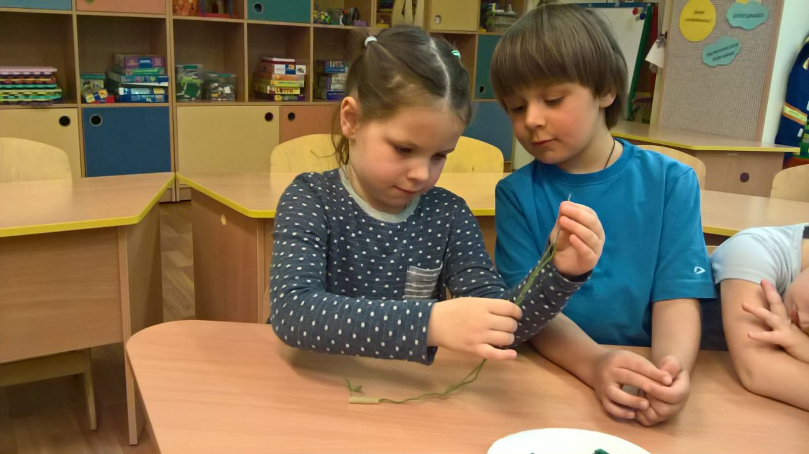
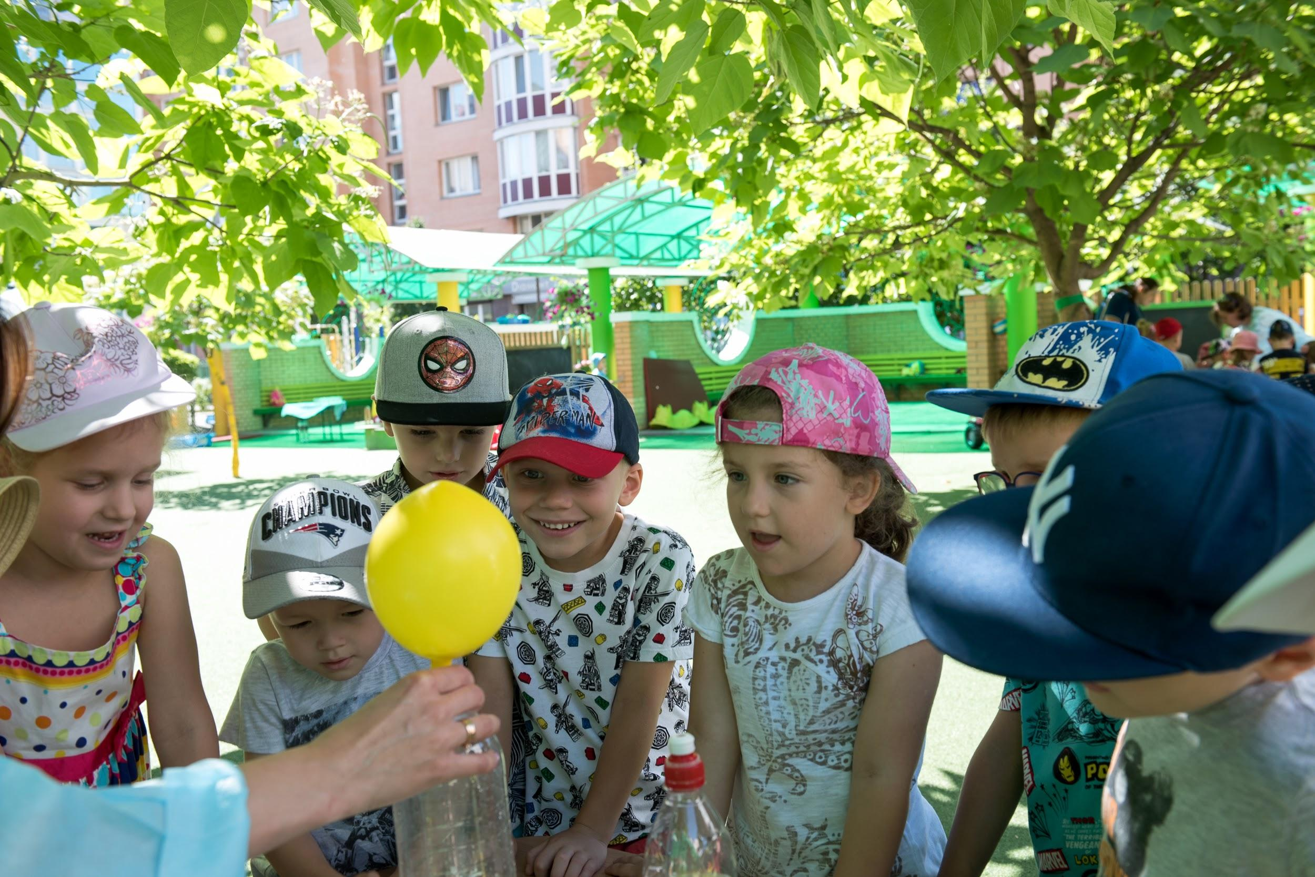
Дякую за увагу

